Slide 1
串的模式匹配算法
1. 朴素模式匹配算法(Brute-Force算法)
求子串位置的定位函数Index( S, T, pos).
模式匹配：子串的定位操作通常称作串的模式匹配。
目标串：主串S。
模式串：子串T。
匹配成功：若存在T的每个字符依次和S中的一个连续字符序列相等，则称匹配成功。返回T中第一个字符在S中的位置。
匹配不成功：返回0。

Slide 2
Brute-Force简称为BF算法,亦称简单匹配算法,其基本思路是:
从目标串s=“s₁s₂…s_{n}"的第一个字符开始和模式串t=“t₁t₂…t_{m}"中的第一个字符比较,若相等,则继续逐个比较后续字符；否则从目标串s的第二个字符开始重新与模式串t的第一个字符进行比较。依次类推,若从模式串s的第i个字符开始,每个字符依次和目标串t中的对应字符相等,则匹配成功,该算法返回i；否则,匹配失败,函数返回0。

Slide 3
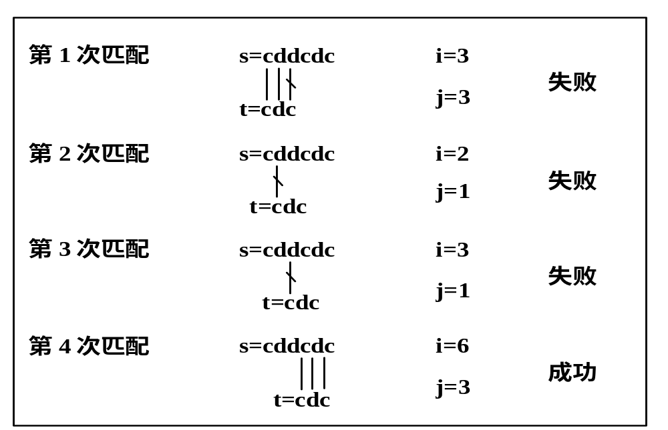
例如,设目标串s=“cddcdc”,模式串t=“cdc”。s的长度为n(n=6),t的长度为m(m=3)。用指针i指示目标串s的当前比较字符位置,用指针j指示模式串t的当前比较字符位置。BF模式匹配过程如下所示。
i = i –j +2;
j = 1;

Slide 4
子串定位int Index( SString S, SString T, int pos)
{
i= pos; j = 1;
while( i<=S[0] && j<=T[0]){
if(S[i] == T[j]){ ++i; ++j; }
else{ i = i-j+2; j =1; }
}
if(j>T[0]) return i-T[0];
else return 0;
}

Slide 5
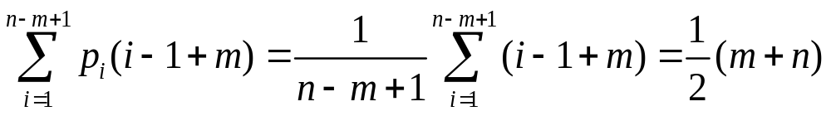
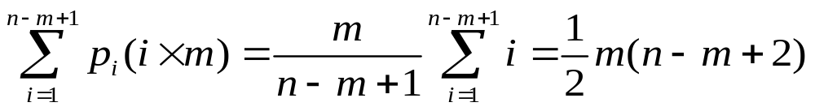
朴素模式匹配算法的时间复杂度
主串长n； 子串长m。可能匹配成功的位置（1 ~ n-m+1)。
①最好的情况下，
第i个位置匹配成功，比较了（i-1+m）次，平均比较次数：
最好情况下算法的平均时间复杂度O(n+m)。
②最坏的情况下，
第i个位置匹配成功，比较了（i*m）次，平均比较次数：
设n>>m，最坏情况下的平均时间复杂度为O(n*m)。

Slide 6
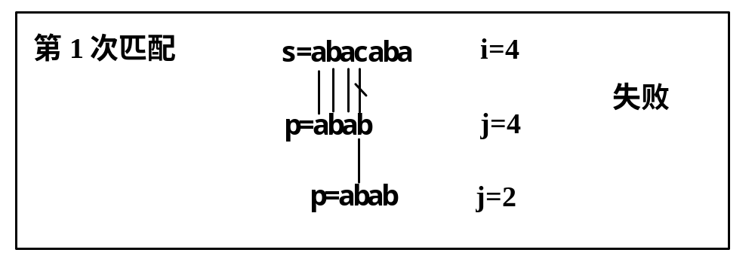
2. 模式匹配的改进算法-KMP算法
KMP算法是D.E.Knuth、J.H.Morris和V.R.Pratt共同提出的,简称KMP算法。该算法较BF算法有较大改进,主要是消除了主串指针的回溯,从而使算法效率有了某种程度的提高。
因p₁≠p₂,s₂=p₂,必有s₂≠p₁,又因p₁=p₃,s₃=p₃,所以必有s₃=p₁。因此,第二次匹配可直接从i=4, j=2开始。

Slide 7
改进：每趟匹配过程中出现字符比较不等时，不回溯主指针i，利用已得到的“部分匹配”结果将模式向右滑动尽可能远的一段距离，继续进行比较。

Slide 8
s₁ s₂ s₃…s_{i-j+1} s_{i-j+2}…s_{i-2} s_{i-1} s_{i} s_{i+1}
‖ ‖ ‖ ‖ ≠
p₁ p₂ … p_{j-2} p_{j-1} p_{j} p_{j+1}
‖ ‖
p₁ … p_{k-1} p_{k} p_{k+1}
① “p₁p₂…p_{k-1}” = “s_{i-k+1}s_{i-k+2}…s_{i-1}”
②“p_{j-k+1}p_{j-k+2}…p_{j-1}” = “s_{i-k+1}s_{i-k+2}…s_{i-1}”（部分匹配）
③ “p₁p₂…p_{k-1}” = “p_{j-k+1}p_{j-k+2}…p_{j-1}” (真子串）

Slide 9
为此,定义next[j]函数，表明当模式中第j个字符与主串中相应字符“失配”时，在模式中需重新和主串中该字符进行比较的字符的位置。
max{ k|1<k<j,且“p₁…p_{k-1}”=“p_{j-k+1}…p_{j-1}” }
当此集合非空时
0 当j=1时
1 其他情况
next[j]=

Slide 10
int Index_KMP (SString S,SString T, int pos)
{
i= pos,j =1;
while (i<S[0] && j<T[0]) {
if (j==0 || S[i]==T[j]) { i++;j++; }
else
j=next[j]; /*i不变,j后退*/
}
if (j>T[0]) return i-T[0]; /*匹配成功*/
else return 0; /*返回不匹配标志*/
}

Slide 11
如何求next函数值
1. next[1] = 0;表明主串从下一字符s_{i+1}起和模式串重新开始匹配。i = i+1; j = 1;
2. 设next[j] = k，则next[j+1] = ?
①若p_{k}=p_{j}，则有“p₁…p_{k-1}p_{k}”=“p_{j-k+1}…p_{j-1}p_{j}” ，如果在
j+1发生不匹配，说明next[j+1] = k+1 = next[j]+1。
②若p_{k}≠p_{j}，可把求next值问题看成是一个模式匹配问
题，整个模式串既是主串，又是子串。

Slide 12
p₁ p₂…p_{j-k+1}…p_{j-1} p_{j} p_{j+1} next[j]=k
‖ ‖ ≠
p₁ … p_{k-1} p_{k} p_{k+1} next[k]=k’
p₁…… p_{k’} p_{k’+1} next[k’]=k”
p₁… p_{k’’} p_{k’’+1} next[k’’’]=k’’’
若p_{k’}=p_{j}，则有“p₁…p_{k’}”=“p_{j-k’+1}…p_{j}”，
next[j+1]=k’+1=next[k]+1=next[next[j]]+1.
若p_{k”}=p_{j} ，则有“p₁…p_{k”}”=“p_{j-k”+1}…p_{j}”，
next[j+1]=k”+1=next[k’]+1=next[next[k]]+1.
next[j+1]=1.

Slide 13
j 1 2 3 4 5 6 7 8 9 10 11 12 13 14 15 16 17
模式串 a b c a a b b c a b c a a b d a b
next[j]
0
1
1
1
2
2
3
1
1
2
3
4
5
6
7
1
2

Slide 14
void get_next(SString T, int &next[])
{
i= 1; next[1] = 0; j = 0;
while( i<T[0]){
if(j==0 || T[i] == T[j]){
++i; ++j;
next[i] = j;
}
else
j = next[j];
}
}

Slide 15
KMP算法的时间复杂度
设主串s的长度为n,模式串t长度为m,在KMP算法中求next数组的时间复杂度为O(m),在后面的匹配中因主串s的下标不减即不回溯,比较次数可记为n,所以KMP算法总的时间复杂度为O(n+m)。

Slide 16
j 1 2 3 4 5
模式 a a a a b
next[j] 0 1 2 3 4
nextval[j] 0 0 0 0 4
next函数的改进
i=4
a a a b a a a a b
a a a a
① a a a
② a a
③ a
a a a a b
i = 5; j = 1
j=4
j=3
next[j] = k，而p_{j}=p_{k}，则 主串中s_{i}和p_{j}不等时，不需再和p_{k}进行比较，而直接和p_{next[k]}进行比较。
j=2
j=1

Slide 17
j 1 2 3 4 5 6 7 8 9 10 11 12 13 14 15 16 17
模式串 a b c a a b b c a b c a a b d a b
next[j] 0 1 1 1 2 2 3 1 1 2 3 4 5 6 7 1 2
nextval[j]
0
1
1
0
2
1
3
1
0
1
2
1
7
0
1
1
0

Slide 18
void get_nextval(SString T, int &nextval[])
{
i= 1; nextval[1] = 0; j = 0;
while( i<T[0]){
if(j==0 || T[i] == T[j]){
++i; ++j;
if(T[i] != T[j]) nextval[i] = j;
else nextval[i] = nextval[j];
}
else j = nextval[j];
}
}
next[i] = j;

Slide 19
串的应用举例：文本编辑
文本编辑程序用于源程序的输入和修改，公文书信、报刊和书籍的编辑排版等。常用的文本编辑程序有Edit、WPS、 Word等。文本编辑的实质是修改字符数据的形式和格式， 虽然各个文本编辑程序的功能不同，但基本操作是一样的， 都包括串的查找、插入和删除等。 为了编辑方便，可以用分页符和换行符将文本分为若干页，每页有若干行。我们把文本当作一个字符串，称为文本串，页是文本串的子串，行是页的子串。

Slide 20
采用堆存储结构来存储文本，同时设立页指针、行指针和字符指针，分别指向当前操作的页、行和字符，同时建立页表和行表存储每一页、每一行的起始位置和长度。 
假设有如下PASCAL源程序：
FUNC max(x， y： integer)： integer;
VAR z： integer;
BEGIN
IF x>y THEN z: =x;
ELSE z: =y;
RETURN(z);
END;

Slide 21
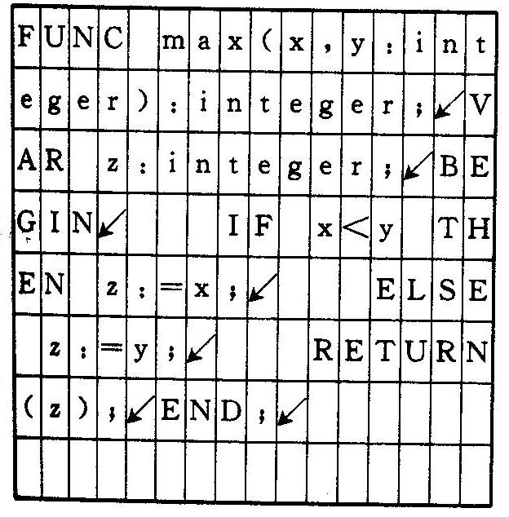
文本格式示例

Slide 22
页表
页号 | 起始位置 | 长度
1 | 0 | 107
行表
行号 | 起始位置 | 长度
1 | 0 | 31
2 | 31 | 15
3 | 46 | 6
4 | 52 | 21
5 | 73 | 14
6 | 87 | 14
7 | 101 | 5

Slide 23
练习：(4.31)以定长顺序存储结构表示串，设计一个算法，求串s和串t的最长公共子串。
-3 -2 -1 0 1 2 3 4 5 6 7 8
s₁ s₂ s₃ s₄ s₅ s₆ s₇ s₈ s₉
t₁ t₂ t₃ t₄ t₁ t₂ t₃ t₄ t₁ t₂ t₃ t₄
1-T[0] s[0]
①jmin=1;jmax=i+T[0]; //T有一部分在S左端的左边
②jmin=i+1;jmax=i+T[0]; //T在S左右两端之间
③jmin=i+1;jmax=S[0];//T有一部分在S右端的右边

Slide 24
void Get_LPubSub(SStringS S, SString T)
{ if(S[0]>=T[0]) { StrAssign(A,S); StrAssign(B,T); }
else { StrAssign(A,T); StrAssign(B,S); }
for(maxlen=0,i=1-B[0];i<A[0];i++) {
if(i<0) {jmin=1; jmax=i+B[0]; }
else if(i>A[0]-B[0]) { jmin=i+1; jmax=A[0]; }
else{ jmin=i+1; jmax=i+B[0];}
for(k=0,j=jmin;j<=jmax;j++){
if(A[j]==B[j-i]) k++;
else k=0;
if(k>maxlen) {lps1=j-k+1; lps2=j-i-k+1; maxlen=k;}
}
}
………..;
}

